Slide 1
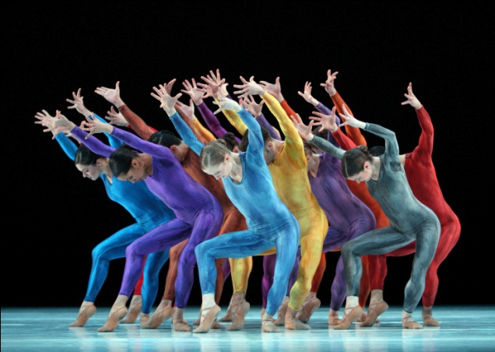
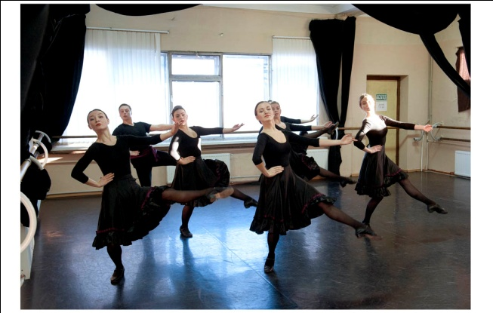
Дисциплина: Основы истории и теории хореографического искусства в России и за рубежом . Хореографическое искусство в России: истоки и эволюция

Slide 2

Программа «Хореографическое искусство в России: истоки и эволюция.»
Форма реализации – лекционная
Срок реализации 1 год

Slide 3

1.Цели и задачи
2.Тематика занятий
3.Виды работ и количество часов
4.Основные задания для работы
5.Планируемые результаты
6.Методы контроля и критерии оценки
7.Используемая литература и электронные источники

Slide 4
Цель программы: сформировать у учащихся целостное представление об исторических особенностях развития отечественной хореографии.
Задачи:
формирование знаний в области хореографического искусства .
осознание значения хореографического искусства в целом для мировой музыкальной и художественной культуры; .
ознакомление учеников с хореографией как видом искусства; . изучение истоков происхождения танцевального искусства и его эволюции; .
анализ хореографического искусства в различных культурных эпохах; . знания этапов развития русского и советского хореографического искусства;
систематизация информации о постановочной и педагогической деятельности балетмейстеров на разных этапах развития хореографического искусства; .
знания принципов взаимодействия музыкальных и хореографических выразительных средств; .
умение анализировать произведение хореографического искусства с учетом времени его создания, стилистических особенностей, содержания, взаимодействия различных видов искусств, художественных средств создания хореографических образов; .
умение работать с учебным материалом; . формирование навыков диалогического мышления

Slide 5
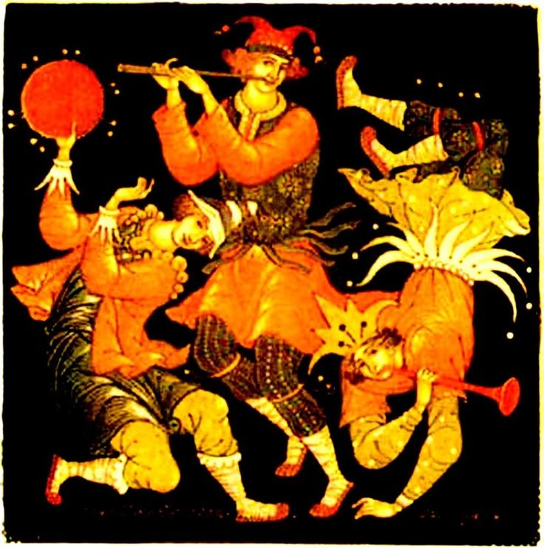
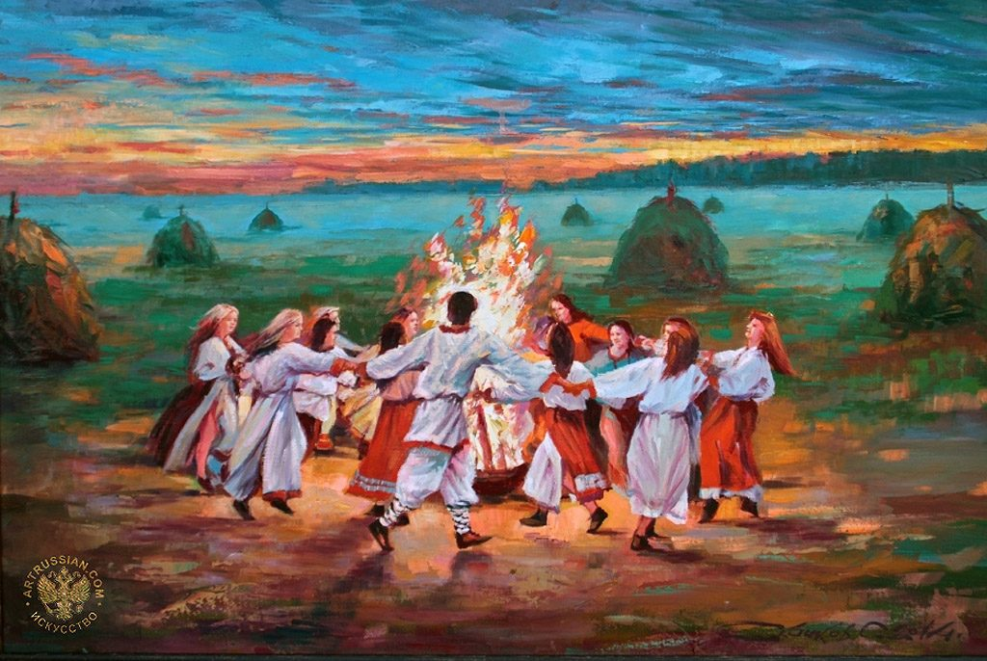
Тематика занятий.
Раздел 1
Зарождение народной хореографии
  1.1 Виды народных плясок и танце
  1.2 Скоморошество
  1.3 Эстетические установки народного танца

Slide 6
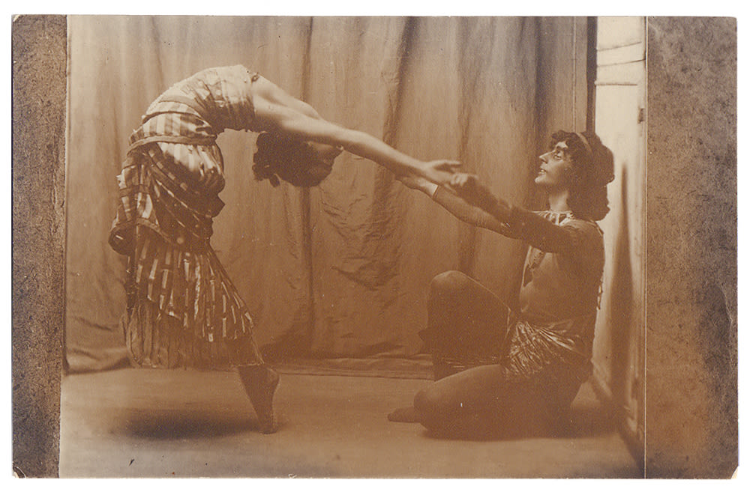
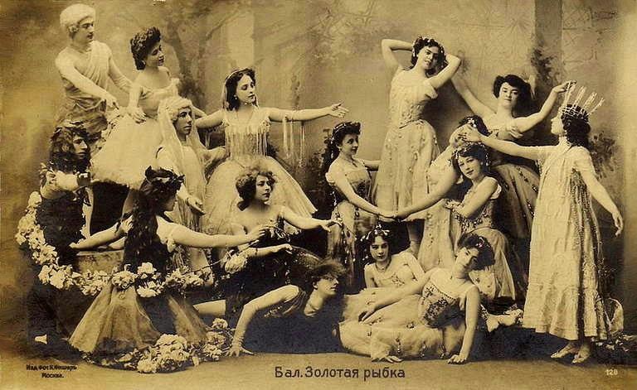
Раздел 2
Утверждение балетного театра в России
2.1.Первый балет
2.2.Балетная школа
2.3 Чайковский П.И. переворот в балетной музыке
2.4.Эпоха модерна, режиссерский
театр

Slide 7
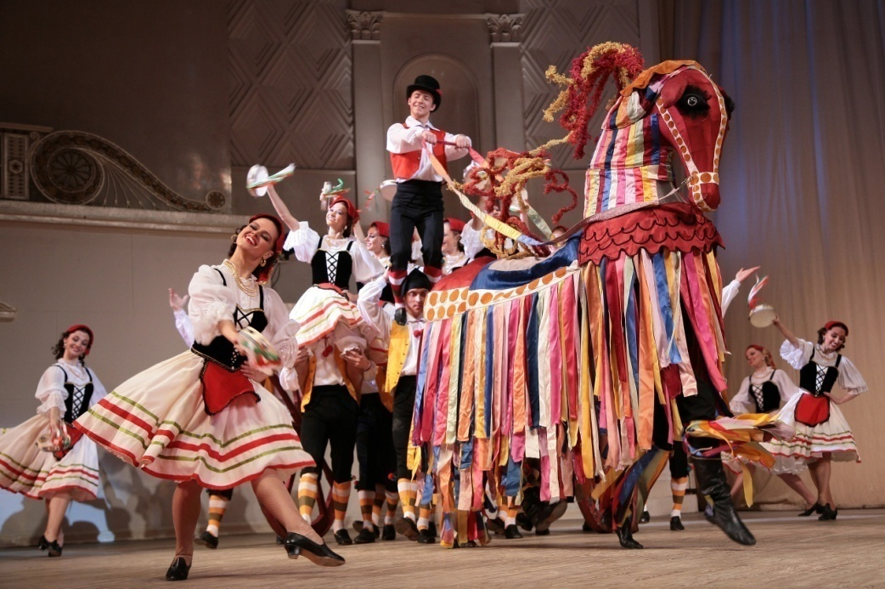
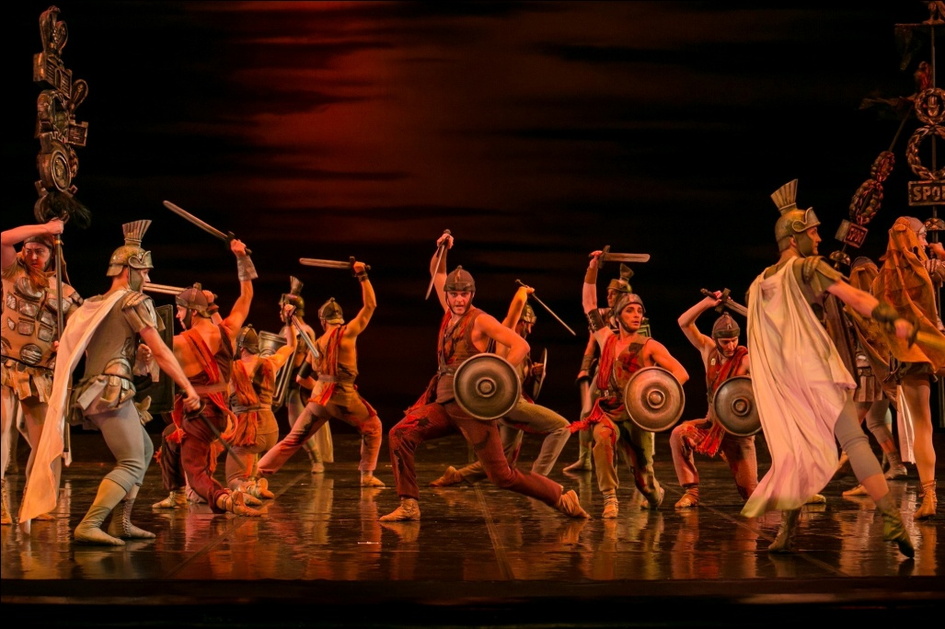
Раздел 3
Хореографическое искусство в Советский период
3.1.Новые интеграционные формы (ансамбли песни и пляски, фестивали)
3.2. Драматический балет

Slide 8
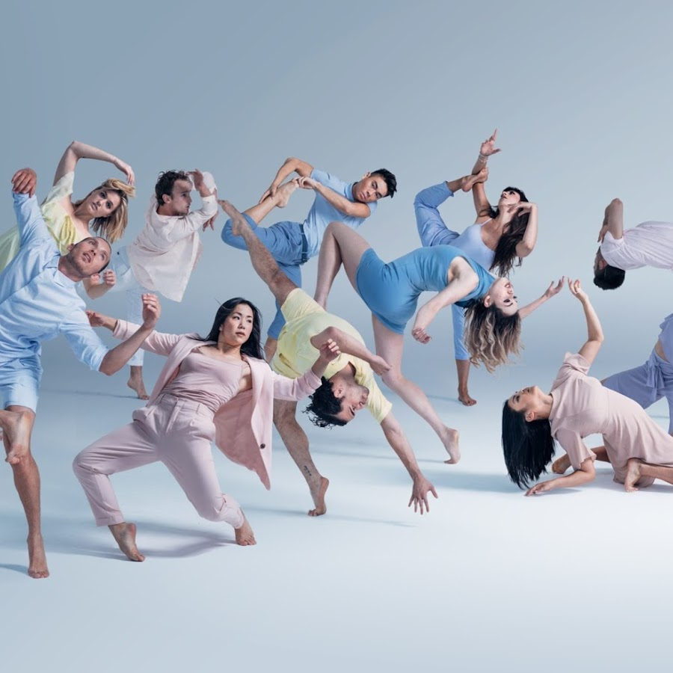
Раздел 4
Хореографическое искусство в современной России
4.1.Модерн
4.2.Contemporary
4.3.Клубный танец

Slide 9
Курс рассматривает формирование, преемственность и закономерности развития основных этапов отечественной хореографии; творческую деятельность великих балетмейстеров, композиторов, танцовщиков; произведения классической, народной, бытовой и современной хореографии.
Данная программа предназначена для детей 3-5 классов. Программа рассчитана на 1 год обучения .
Форма занятий групповая, занятия проводятся один раз в неделю, продолжительность урока 45 минут. Объем всего курса составляет 34 часа.

Slide 10
Основные задания для самостоятельной работы
1. Письменные работы с различными заданиями, построенными на материале словаря.
Например, выбрать из словаря названия стилей искусства и расположить их в хронологическом порядке, выбрать названия музыкальных инструментов, имена русских композиторов XX века и т.п.
2. Реферат
Реферат может быть посвящен узкой теме или оформляться как зачетная работа по всему курсу истории хореографического искусства – на усмотрение преподавателя.

Slide 11
Планируемые результаты
В результате изучения истории хореографического искусства учащиеся должны
Знать и понимать:
теорию и историю хореографии;
периодизацию отечественного хореографического искусства;
основные стили и направления в искусстве;
роль хореографии в жизни людей и в своей собственной жизни;
виды хореографии и её выразительные средства;
имена и основные произведения выдающихся русских и зарубежных балетмейстеров, танцовщиков, композиторов.
Уметь:
различать характерные черты различных музыкальных произведений (со
сравнивать наиболее яркие художественные стили;
приводить примеры общезначимых культурных ценностей от древнейших времён до наших дней;
соотносить конкретный пример хореографического искусства с определённой эпохой, стилем, направлением, национальной школой, автором;
владеть навыками поиска информации в области хореографического искусства из различных источников (словари, энциклопедии, книги по искусству, сеть Интернет и др.);

Slide 12
Методы контроля
1.Тесты
2.Музыкальные викторины
3.Устные опросы
4.Тематические кроссворды (возможно, составленные учащимися)
5.Угадайки с использованием иллюстраций;
рефераты.

Slide 13
Критерии оценивания
Освоение обучающимися содержания дополнительной образовательной программы
-уровень компетенций,
- разнообразие умений и навыков в практических действиях.
- степень усвоения содержания;
- степень применения знаний на практике;
- умение анализировать;
- характер участия в образовательном процессе;
- качество детских творческих «продуктов»;
- стабильность практических достижений обучающихся

Slide 14
Список используемой литературы
Барышникова Т. Азбука хореографии. - С - П., Респекс, Люкси, 1996
Баталина - Корнева Е. История джаза, рок - и поп - музыки. Искусство в школе, №2,3,4, 2
Блок Л.Д. Классический танец: история и современность. - М., Искусство,1983.
Боулт Д. Художники русского театра 1880-1930: каталог-резоне. - М., Искусство, 1994.
Ванслов В.К. К вопросу о периодизации истории русского балета после 1917 года. Балет, №6, 1996.
Ванслов В.В. Балеты Григоровича и проблемы хореографии. - М., 1971 Красовская В.М. История русского балета. - Л., Искусство, 1978.
Красовская В.М. Русский балетный театр начала ХХ века. - Л., Искусство, 1972.
Русский балет: энциклопедия. - М: Большая Российская энциклопедия, Согласие, 1997.
Рыцарева М.Г. Музыка и я. Популярная энциклопедия для детей. - М., Музыка, 1994.
Секрет танца. (Составитель Васильева Т.К.). - СПб: ТОО Диамант, ООО Золотой век, 1997.
Слонимский Ю.И. П.И. Чайковский и балетный театр его времени. - М., Музгиз, 1956.
Суриц Е.Я. Хореографическое искусство двадцатых годов. - М., Искусство,

